Slide 1
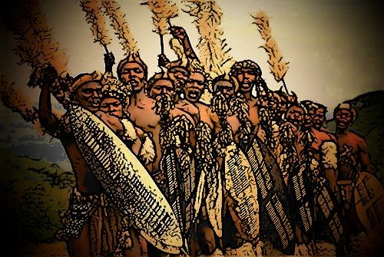
Obyvatelstvo Afriky II rasy, etnika – 3.díl
0
Obr.0
Autor : J.Čáp
VY_32_INOVACE_ZEMEPIS_CAP_2.17.

Slide 2
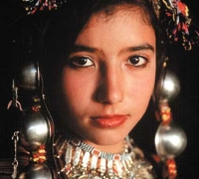
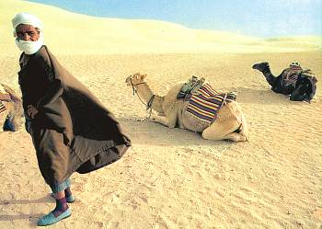
ANTROPOLOGICKÉ TŘÍDĚNÍ OBYVATELSTVA AFRIKY
1
Které etnikum (populace, kmen, národ) je zachyceno na obrázku ?
Zapiš charakteristiku zobrazeného etnika. ( tělesné znaky, tradiční způsob života , atd…)
Obr.2
Obr.1

Slide 3
2
Berbeři
Berbeři je souhrnné označení pro africké národy v severní Africe. Jejich předkové obývali souvislý pás území od Kanárských ostrovů přes Maroko až k údolí Nilu v Egyptě. Už ve starověku vybudovali transsaharský obchodní systém, který se opíral o karavanní trasy, ksary a kasby. V 7. století vlivem arabské migrace a v 11. století po vpádu beduínů byli zatlačeni do hornatého vnitrozemí a saharských oáz. Berbeři dnes žijí především v Maroku a v Alžírsku.
Berbeři mají světle snědou až tmavě žlutou kůži, sešikmené oči a dlouhé, černé vlasy. Vzhledem k životu v poušti mají Berbeři husté řasy pro ochranu před písečnou bouří. Kupodivu jim ve stáří vlasy nešednou, ale vypadávají z pouštním sluncem vysušené pokožky.
Od ostatních Berberů se liší Tuaregové, jejichž vzhled a barva kůže se liší podle oblastí, v nichž žijí. Na severu mají většinou světlou pleť a evropské rysy, na jihu je barva jejich pleti tmavší, někde jejich vzhled dokonce splývá s místním černošským etnikem.
I. Vyhledej a zapiš : Co jsou berberské ksary a kasby ?

Slide 4
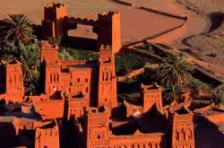
3
Způsob života
Někteří žijí v pouštních oázách v plátěných přístřešcích.
Živí se chovem koní a velbloudů. Pěstují palmy datlové. Plody se používají jako krmivo, ze šťávy z výhonků se vyrábí palmové víno, ze zkvašených datlí pálenka.
Jejich tělo dokáže dobře zadržovat tekutiny, a tak vydrží až několik dní bez vody. Zároveň je odolnější vůči jedům a účinkům alkoholu.
Chovají koně s letitou tradicí,vyšlechtili plemeno berberského koně.
Ksar Ajt Ben Haddu
Obr.3
Ksar Ajt Ben Haddu se nachází na okraji Vysokého Atlasu. Je to unikátní stavba. Na Seznam UNESCO byl Ajt Ben Haddu zapsán v roce 1987 jako pravá berberská stavba s krabicovými budovami z udusané hlíny. Nachází se severozápadně od Quarzazate v jižním Maroku.

Slide 5
4
Berbeři, původní obyvatelé severní Afriky, jsou antropology či etnology považováni za typický příklad tradiční společnosti. Takový byl i závěr sociálního antropologa českého původu, Ernesta- Arnošta- Gellnera.
Tyto společnosti bývají charakteristické tím, že jejich populace je propojena povětšinou příbuzenskými vztahy, je soustředěna v menších lokálních komunitách, oplývá nízkou mírou gramotnosti, žije převážně zemědělským způsobem života a výklad světa je zprostředkován určitým systémem mýtů. Bezprostředně se to tedy týká Berberů žijících v kmenových společenstev (arch´) v marockých vesnicích najmě v pohoří Vysoký Atlas….

Slide 6
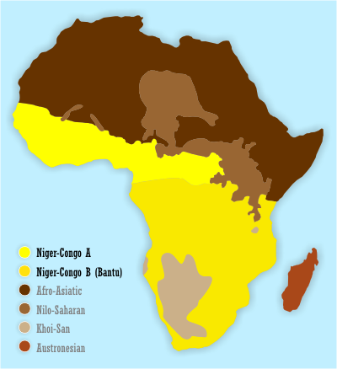
C- černošské
5
I. Kterou barvou je vymezeno dnešní rozšíření bantuského obyvatelstva ?
Tmavě žlutá je území, kde žijí kmeny Bantu.
Obr.4

Slide 7
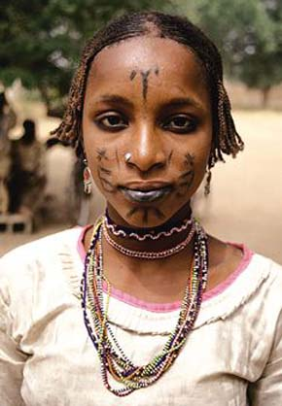
6
Fulbští pastevci Čadské pánve a západoafrických savan
Fulbové tvoří výrazný etnický prvek subsaharské Afriky. Žijí v 17 státech od východního Senegalu po západní Čad v počtu zhruba 30 milionů osob. Většina z nich v současnosti vede usedlý zemědělský způsob života, ale svůj původ odvozují od pravěkých skupin pastevců dobytka, po nichž se dochovaly malby a rytiny ve středosaharských skalních masivech. Z antropologického hlediska jsou velmi zajímavou populací, protože skupiny současných fulbských pastevců lze považovat za přežívající populační izolát prapůvodní pravěké populace. O původu a příbuznosti jednotlivých skupin jsme se dozvěděli více díky populačně genetickému výzkumu mapujícímu jednotlivé oblasti Čadské pánve.
Autor úryvku : V.Černý
Fulbská dívka z Kamerunu se skarifikací (jizvením obličeje).
Obr.5

Slide 8
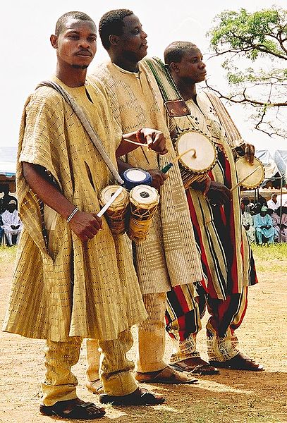
7
Které etnikum (populace, kmen, národ) je zachyceno na obrázku ?
Zapiš charakteristiku zobrazeného etnika. ( tělesné znaky, tradiční způsob života , atd…)
Jorubové jsou velký etnický národ, čítající kolem 30 000 000 - 40 000 000 osob. Většina z nich žije v jihozápadní části ………., kde tvoří 21% populace, dále je můžeme najít také v Togu, Beninu, ale i v jiných částech světa ( např. Brazílie, Kuba, USA ). Dnes je spousta Jorubů křesťany a muslimy, avšak stále si udržují spoustu morálních a kulturních konceptů jorubského původního náboženství Orisha.
Jorubští bubeníci
Obr.6

Slide 9
Bantuové
8
Bantuové jsou početný africký národ, žijící v rovníkové Africe a na jihu Afriky.
Původní černošské kmeny hovořící bantuskými jazyky po populační explozi v staletích před n. l. z oblasti rovníkových pralesů začaly svou cestu na jih a východ za novými oblastmi vhodnými k usídlení. Tehdy používali jazyky skupin sotho a tswana. Jsou uchovány památky z období 3. – 5. století našeho letopočtu na jejich nabytou schopnost v oblasti řemesel, znali hrnčířství, těžbu a zpracování kovů. Zhruba kolem roku 1000 měly jejich osady ve vnitrozemí kamenné domy a tisíce obyvatel.
Část kmenů se podél východního pobřeží Indického oceánu dostala více na jih. Na severu jsou dnešními jejich potomky Xhosové. Mnozí Bantuové tvoří významnou část obyvatelstva jak v Jihoafrické republice, tak i v Guinei, Kamerunu či na ostrově Zanzibar. Protože tyto kmeny neovládaly písmo, získání informací o jejich historii a životě je velice obtížné.

Slide 10
9
Dnešní území
Většina bantuských kmenů po své cestě z centra Afriky zůstala na východní části jižní Afriky, kde je dostatek vláhy. Ze severu jejich území ohraničovala řeka Limpopo, ze západu poušť Kalahari.
Zjisti, co byly bantustany ?
Ve kterých zemích se nacházely ?
S jakým politickým systémem byly bantustany spjaty ?

Slide 11
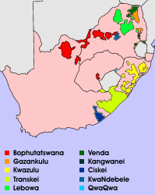
10
Bantustan je název pro uměle vytvářená historická samosprávná území existující v letech 1959-1994 v JAR a v letech 1968-1989 v Namíbii pro původní černošské obyvatelstvo z důvodů jejich rasové segregace, prosazované tehdejším režimem apartheidu.
Cílem této politiky bylo prosadit rasovou segregaci černého obyvatelstva i územně založením formálně nezávislých státečků. Tyto státy však byly finančně, hospodářsky i vojensky krajně závislé na Jihoafrické republice a jednalo se o jistou formu „rezervací“.
Obr.7
I. Srovnej s „ indiánskými rezervacemi“ v Severní Americe. ( dobou existence, účelem, postoji světové veřejnosti k takovémuto pojetí soužití různých etnik. )

Slide 12
Použité zdroje:
Milan Holeček,B.Janský,S.Tlach – Zeměpis světa 1
Eva Klímová – Školní atlas světa/Kartografie Praha 2007,2008/
Karel Kašparovský –Zeměpis II. v kostce
Wikipedie
Geografický portál Zemepis.com
Citace obrázků:
Obr.0 – NEZNÁMÝ. flickr.com [online]. [cit. 20.4.2014]. Dostupný na WWW: http://www.gamepark.cz/pictures/00/07/99/79908.jpg
Obr.1 – NEZNÁMÝ. flickr.com [online]. [cit. 20.4.2014]. Dostupný na WWW: http://www.gamepark.cz/pictures/00/07/99/79908.jpg
Obr.2 - NEZNÁMÝ. flickr.com [online]. [cit. 20.4.2014]. Dostupný na WWW: http://www.josephy.cz/wp-content/themes/michaljosephy/scripts/timthumb.php?src=/wp-content/uploads/2011/08/berberi_4.jpg&w=200&h=180&zc=1&q=100
Obr.3 – NEZNÁMÝ. flickr.com [online]. [cit. 20.4.2014]. Dostupný na WWW: http://oko.yin.cz/31/berberske-ksary-kasby/ajt-ben-haddu.jpg
11

Slide 13
12
Obr.4 – NEZNÁMÝ. flickr.com [online]. [cit. 20.4.2014]. Dostupný na WWW: http://upload.wikimedia.org/wikipedia/commons/4/46/Niger-Congo.png
Obr.5 - NEZNÁMÝ. flickr.com [online]. [cit. 20.4.2014]. Dostupný na WWW: http://ziva.avcr.cz/img/ziva/art1/tn/fulbsti-pastevci-cadske-panve-a-zapadoafrickych-sa.jpg
Obr.6 – NEZNÁMÝ. flickr.com [online]. [cit. 20.4.2014]. Dostupný na WWW: http://upload.wikimedia.org/wikipedia/commons/thumb/c/cb/Kwarastatedrummers.jpg/407px-Kwarastatedrummers.jpg
Obr.7 – NEZNÁMÝ. flickr.com [online]. [cit. 23.4.2014]. Dostupný na WWW: http://upload.wikimedia.org/wikipedia/commons/f/f6/Homelands.png

